Slide 2
Internet Information Server 7.0 { El nuevo Servidor Web de Windows Server 2008 }
David Cervigón Luna
IT Pro Evangelist
Microsoft Ibérica
http://blogs.technet.com/davidcervigon

Slide 3
Agenda
Introducción
Arquitectura y Extensibilidad
Instalación y Despliegue
Configuración y Administración
Seguridad
Diagnóstico y resolución de problemas

Slide 4
{ Arsys}
Cliente
Rubén López-Echazarreta Castro
Director de Operaciones
Arsys.es

Slide 5
Misión
Facilitar a las pymes una presencia profesional en Internet, reduciendo barreras:
Económicas
Aumentando la relación calidad/precio
Mediante la automatización de procesos
Tecnológicas
Desarrollando interfaces amigables
Dando el control al cliente
Psicológicas
Aproximando y motivando el uso y acceso a Internet
Notes:
5

Slide 6
Servicios
Arsys Internet ofrece servicios de acceso a Internet, registro de dominios y alojamiento web:
Registro de dominios:
Genéricos (.com, .net, .org, ...)
- Territoriales (.es, .fr, .eu, ...)
Tercer Nivel (.com.es, .org.es, ...)
Alojamiento web:
Compartido
- Dedicado
Housing
Conectividad:
Usuarios: Tarifa Plana (RTB, RDSI) y conexiones gratuitas
Empresarial/institucional: ADSL, tráfico de Internet, circuitos punto a punto
Otros servicios:
Consultoría y gestión de proyectos, outsourcing...
- Marketing online: alta y posicionamiento en buscadores, gestión de planes de marketing online
- Seguridad: certificados, backup, auditorías...

Slide 7
Posición en el mercado
Liderazgo en el mercado de registro de dominios y alojamiento web:
200.000
Clientes
180.000
180.000
- 180.000 clientes
- 1.050.000 servicios
560.000 dominios
Clientes en más de 120 países
(Enero 2008)
160.000
140.000
140.000
110.000
120.000
100.000
77.000
80.000
60.000
30.000
42.000
40.000
10.200
17.500
20.000
200
2.150
4.075
1997
1998
1999
2000
2001
2002
2003
2004
2005
2006
2007
700.000
Dominios
600.000
550.000
500.000
400.000
400.000
300.000
250.000
200.000
150.000
48.440
66.320
91.030
100.000
38
331
4.225
22.468
1997
1998
1999
2000
2001
2002
2003
2004
2005
2006
2007

Slide 8
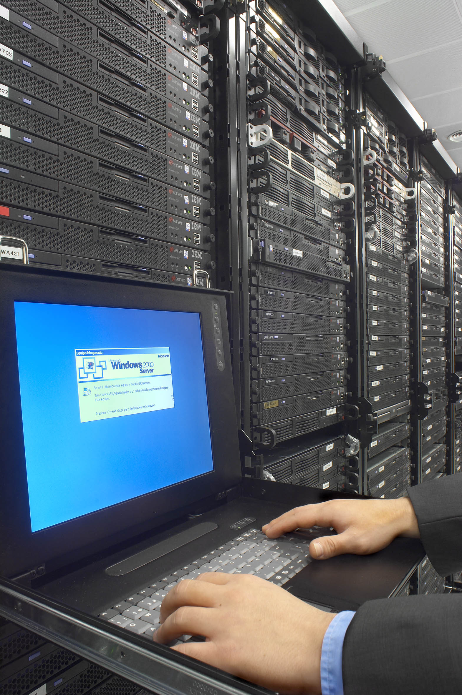
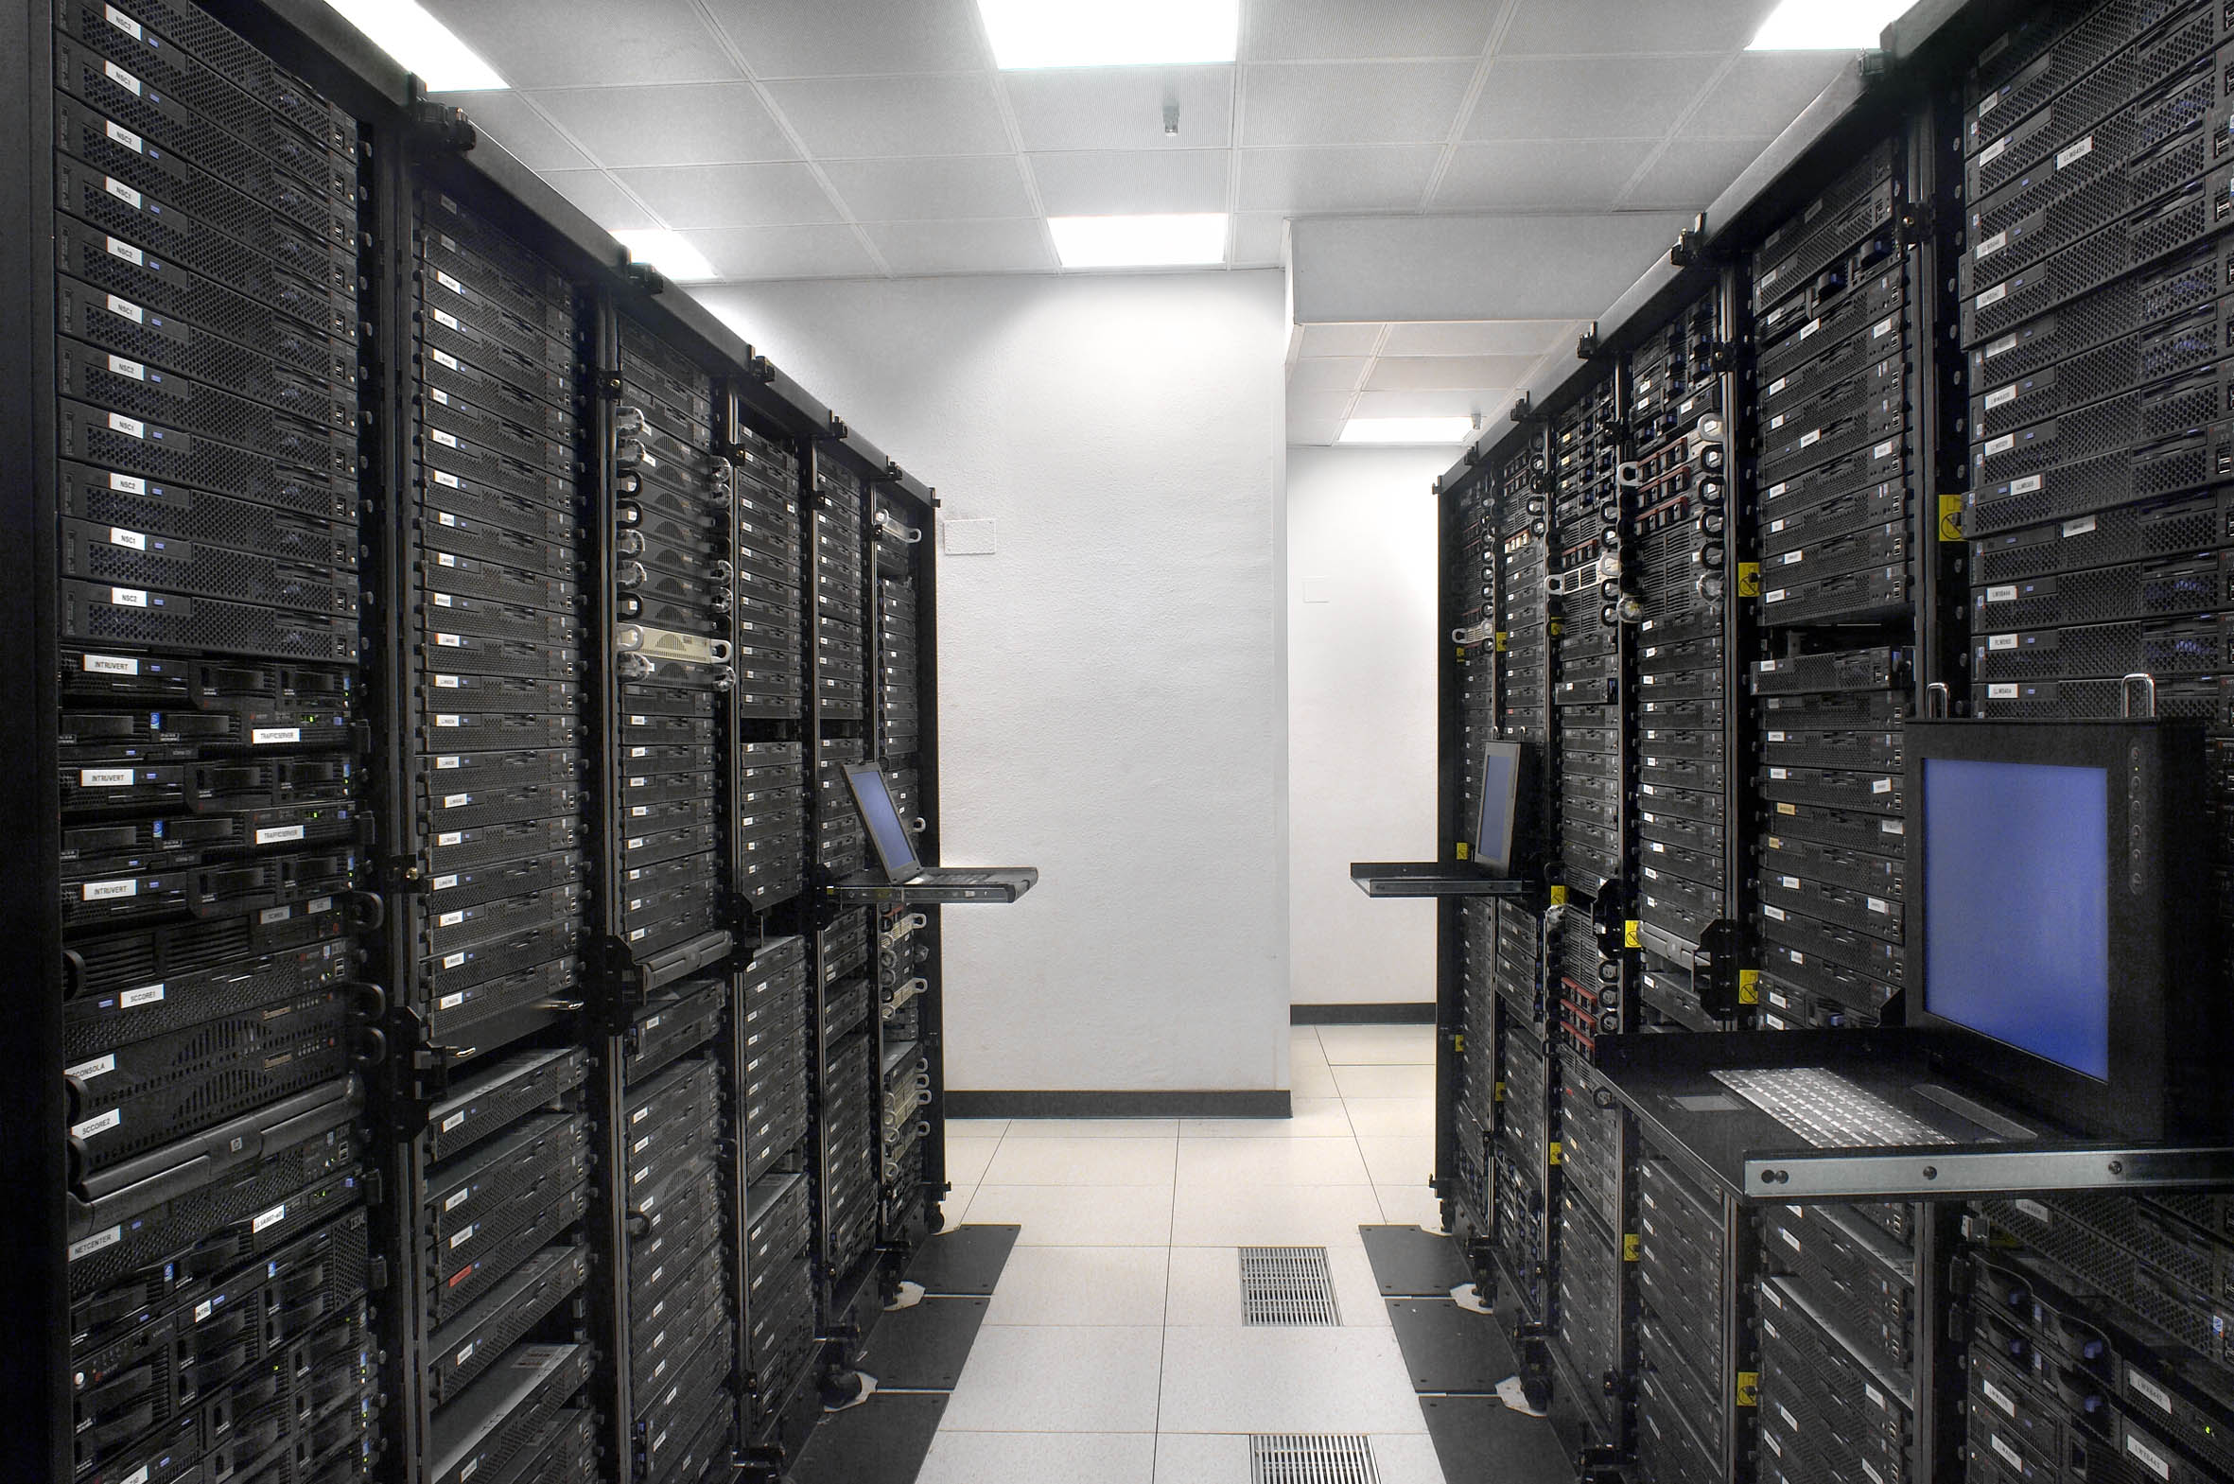
Garantías técnicas
Internet Data Center (IDC):
Seguridad física:
Control de accesos
Control térmico y de humedad
Sistema anti-incendios
Sistema eléctrico autónomo:
Grupo electrógeno
SAI
Seguridad informática
Firewalls
Sistemas de prevención de intrusos
Antivirus
Antispam

Slide 9
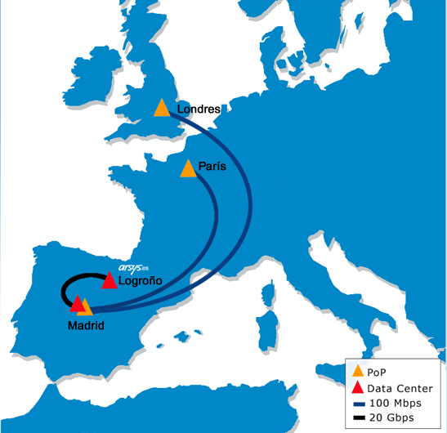
Infraestructura propia de comunicaciones
Red propia:
La red propia de arsys.es es un sistema autónomo que ofrece grandes ventajas:
Sistema Autónomo (RIPE)
Miembro de los puntos neutros de tráfico en Internet:
Interconexión con más de 200 operadores mundiales
Redundancia física
Velocidad de descarga hacia cualquier destino
Posibilidad de acceso a Puntos Neutros o puntos de intercambio, interconexiones con múltiples operadores con el fin de que los datos de nuestros servidores lleguen de forma directa y sin ralentizaciones
Red propia arsys

Slide 10
Agenda
Introducción
Arquitectura y Extensibilidad
Instalación y Despliegue
Configuración y Administración
Seguridad
Diagnóstico y resolución de problemas

Slide 11
Arquitectura de IIS6 Procesado de peticiones
Autenticación
Implementación Monolítica. Instala todo o nada…
NTLM
Basic
Anon
…
Determinar Manejador
CGI
Static File
ASP.NET
ISAPI
…
PHP
Envio de Respuestas
Extensibilidad del la funcionalidad del servidor solamente a través de ISAPI…
Log
Compresión

Slide 12
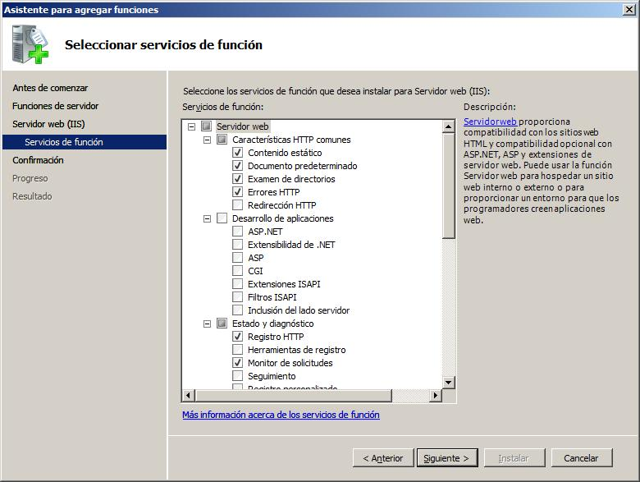

Slide 13
Arquitectura de IIS7 Procesado de peticiones
La funcionalidad del servidor se divide en ~ 40 módulos...
Authentication
Autenticación
NTLM
Basic
Anon
Authorization
…
Los módulos se enchufan a una pipeline genérica de peticiones
ResolveCache
Determine
Handler
CGI
…
Static File
ExecuteHandler
Los módulos extienden la funcionalidad del servidor a través de una API pública.
ISAPI
…
…
UpdateCache
Envio de repuestas
SendResponse
Log
Compress

Slide 14
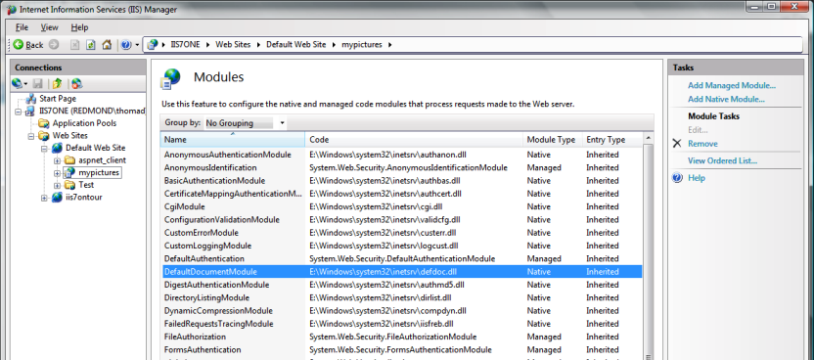
Núcleo del servidor Web Muchos, muchos módulos
Instala, gestiona y actualiza solo los módulos en uso
Reduce la superficie de ataque
Reduce la el consumo de recursos del servidor en memoria
Proporciona mayor granularidad de control
Permite reemplazar componentes del núcleo del servidor con nuestros propios componentes

Slide 15
Componentes de Instalación de IIS7
Security
Application Development
Health and Diagnostics
FTP Publishing
BasicAuthModule
NetFxExtensibility
FTPServer
DigestAuthModule
HttpLoggingModule
FTPManagement
WindowsAuthModule
ISAPIModule
CustomLoggingModule
CertificateAuthModule
ISAPIFilterModule
RequestMonitorModule
CGIModule
Performance
AnonymousAuthModule
HTTPTracingModule
IPSecurityModule
ServerSideIncludeModule
ODBCLogging
HTTPStaticCompression
UrlAuthorizationModule
ASP
LoggingLibraries
HTTPDynamicCompression
RequestFilteringModule
ASP.NET
Management
ManagementConsole
Common HTTP Web Server Components
ManagementScripting
StaticFileModule
DefaultDocumentModule
DirectoryListingModule
ManagementService
HttpRedirect
CustomErrorModule
Metabase
WMICompatibility
Windows Process Activation Service
LegacyScripts
ProcessModel
NetFxEnvironment
ConfigurationAPI
LegacySnap-in

Slide 16
Extensibilidad Integración de ASP.NET en IIS 6
Implementación basada en ISAPI
Sólo ve las peticiones ASP.NET
Características duplicadas
Authentication
NTLM
Basic
Anon
…
Determine
Handler
CGI
aspnet_isapi.dll
Static File
Authentication
Forms
Windows
ISAPI
…
…
ASPX
Map Handler
Send Response
Trace
Log
Compress
…
…

Slide 17
Extensibilidad Integración de ASP.NET en IIS 7
Basic
Dos modos
Clásico (como ISAPI)
Modo Integrado
Lo módulos de .NET se enchufan directamente en la pipeline
Procesan todas las peticiones
Fidelidad total en tiempo de ejecución
Anon
Authentication
Authorization
ResolveCache
…
aspnet_isapi.dll
Static File
ExecuteHandler
Authentication
Forms
Windows
…
ISAPI
…
ASPX
UpdateCache
Map Handler
Trace
SendResponse
Compress
…
…
Log

Slide 18
FastCGI y PHP en IIS7
Soporte por defecto para aplicaciones FastCGI
Reutiliza los procesos CGI para peticiones múltiples
Optimizado para fiabilidad y alto rendimiento
25 veces más rápido que CGI estándar
Funciona con otros lenguajes dinámicos, como Ruby y PERL, además de PHP
Las aplicaciones PHP se benefician de las nuevas capacidades de IIS 7
Integración en la tubería de ejecución
Puede utilizar .NET Forms Authentication, Request Filtering, URLAuth, Caching
Seguimiento y diagnósticos
Administración delegada

Slide 19
{IIS Manager, Arquitectura y Extensibilidad de IIS7}
demo
Rubén López-Echazarreta Castro
Director de Operaciones
Arsys.es

Slide 20
Agenda
Introducción
Arquitectura y Extensibilidad
Instalación y Despliegue
Configuración y Administración
Seguridad
Diagnóstico y resolución de problemas

Slide 21
Instalación
Windows Server 2008 es seguro por defecto
El role de IIS no se instala por defecto
Arquitectuta modular de IIS 7
Solo instalas las características (Role Services) que se necesitan
Capacidad, seguridad y rendimiento mejorados
Sistema Operativo
Microsoft® Windows Vista™ para entornos de desarrollo
Windows Server 2008 para producción
Standard/Enterprise/Datacenter
Windows Server 2008 Web Edition
(4 Proc / 4GB (x86) – 32GB (x64)
Soporta instalaciones locales de SQL
Opción de instalación en Server Core

Slide 22
Herramientas de Instalación
Server Manager | ServerManagerCMD.exe | Pkmgr.exe
Built-in UI | Linea de comandos | Linea de Comandos
Rapido y fácil de usar | Interfaz por línea de comandos sencilla | Mas granular
Instala roles, roles de servicio y características | Instala roles, roles de servicio y características | Instala roles, roles de servicio, características y paquetes. También trabaja con imágenes de Windows Offline
Gestiona Interdependencias | Manages Interdependencies | No soporta interdependencias
No soportado en Server Core | No soportado en Server Cores | Soportado en Server Core
Instalaciones manuales | Despliegue automático y actualizaciones | Despliegue automático y actualizaciones

Slide 23
ServerManagerCMD.exe
Instalación por defecto de IIS 7
Instalación completa de IIS 7
Instalación con fichero de respuestas
Extraer la configuración en un fichero XML
ServerMangerCMD –I Web-Server
ServerMangerCMD –I Web-Server -allsubfeatures
ServerMangerCMD –inputfile <filename.xml>
ServerMangerCMD –query <query.xml>

Slide 24
Package Manager
Instalación por defecto de IIS 7 setup
Instalación de IIS para hosting compartido
Start /w Pkgmgr /uu:IIS-WebServerRole;WAS-WindowsActivationService;WAS-ProcessModel;WAS-ConfigurationAPI
Start /w pkgmgr /iu:IIS-WebServerRole;IIS-WebServer;IIS-CommonHttpFeatures;IIS-StaticContent;IIS-DefaultDocument;IIS-DirectoryBrowsing;IIS-HttpErrors; IIS-ASP;IIS-ISAPIExtensions;IIS-ApplicationDevelopment;IIS-CGI;IIS-HealthAndDiagnostics;IIS-HttpLogging;IIS-LoggingLibraries;IIS-RequestMonitor;IIS-Security;IIS-RequestFiltering;IIS-HttpCompressionStatic;IIS-WebServerManagementTools;WAS-WindowsActivationService;WAS-ProcessModel

Slide 25
Agenda
Introducción
Arquitectura y Extensibilidad
Instalación y Despliegue
Configuración y Administración
Seguridad
Diagnóstico y resolución de problemas

Slide 26
Configuración
El fichero principal de configuración es ahora applicationHost.config
No más ficheros metabase.bin o metabase.xml
Permite configurar propiedades de IIS y de ASP.NET en el mismo fichero
Construida para ser simple, y con extensibilidad basada en un esquema
Podemos usar el fichero con el esquema para ver todas las posibilidades que nos ofrece la configuración:
%windir%\system32\inetsrv\config\schema\IIS_schema.xml
El esquema describe:
Tipos de propiedades
Valores por defecto
Validaciones
Etc.
Nota: Los valores de configuración son “case-sensitive”

Slide 27
Configuration System .NET + IIS 7
.NET Framework
Site Root web.config
machine.config
Global web.config
<system.web> .NET settings
..
..
..
<system.webServer> IIS 7 Delegated settings
..
ASP.NET global settings
NET global settings
IIS 7
applicationHost.config
Global settings and location tags

Slide 28
Configuración Replicar el contenido y la configuración
Despliegue por XCOPY
Replicar la configuración de IIS en applicationHost.config…
Replicar la configuración de IIS en los ficheros web.config…
La configuración de IIS en los ficheros web.config se puede centralizar en un servidor de ficheros
El sistema de ficheros de Vista/Windows Server 2008 proporciona:
Client Side Caching (CSC)
Caché de disco local
Distributed File System Replication (DFSR)
Múltiples servidores de ficheros abstraídos en un sólo nombre de carpeta compartida
Replicación de contenido

Slide 29
Configuración Configuración Compartida
Diseñada para escenarios de granjas de servidores
Múltiples servidores comparten un único fichero de configuración
Se crea una carpeta compartida UNC para almacenarlo
Se configuran los servidores para hacer las peticiones de configuración al fichero central
Puede utilizarse un usuario local o de dominio como identidad para acceso a la carpeta compartida
Como se configura:
Se exporta la configuración usando la característica “Shared Config” del IIS Manager
Crear usuarios locales idénticos ([Configuser]) en todos los servidores Web, o utilizar una cuenta de dominio
Asignar al usuario el derecho “Log on as a batch job”
Crear una carpeta compartida para los ficheros de configuración
Permisos de la carpeta compartida: [Configuser] Change
ACLS: [Configuser] Read
Colocar los ficheros de configuración en la carpeta compartida
Editar redirection.config

Slide 30
Administración Herramientas de gestión IIS7
GUI
Línea Comandos
Script
Código Manejado
IIS Manager
appcmd
WMI (root\WebAdministration)
Microsoft.Web.Administration
Gestionar IIS y ASP.NET simultáneamente
Ver datos del runtime:
worker processes, appdomains, executing requests

Slide 31
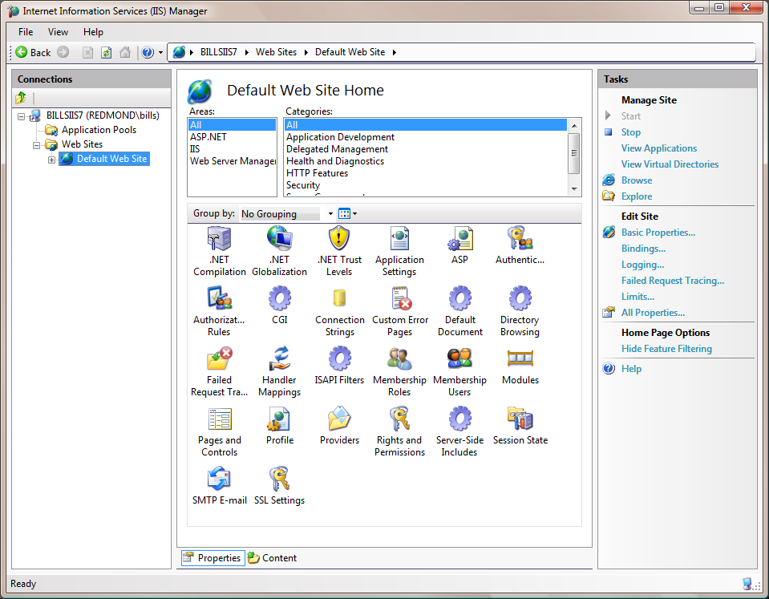
Administración Nuevo IIS7 Manager
Gestión Remota sobre HTTP
Funcionalidades IIS y ASP.NET fáciles de encontrar y usar
Permite delegar la Administración a los desarrolladores y los dueños de los Sitios Web

Slide 32
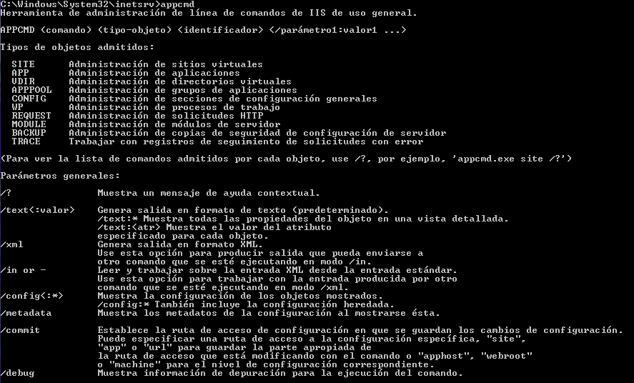
Administración Appcmd

Slide 33
Administración Administración Remota
Administrar todo el Servidor Web
Solo los administradores
Casi lo mismo que estar sentado delante del equipo
Basada en HTTPS (atraviesa Firewalls)
Administrar Sites y Aplicaciones
Admins y no-admins
Dos tipos de Usuarios no Administradores
Usuarios de Windows (o también Grupos)
Usuarios del IIS Manager
El Administrador decide lo que los usuarios no administradores pueden o no hacer (Delegación de Características)

Slide 34
Administración IIS Manager Users
Solo son usados por el servicio de Administración Remota
No se usan por ningún otro componente de IIS
No guardan relación con los Usuarios de Windows
Los usuarios del IIS Manager y sus permisos se almacenan por defecto en el administration.config
Usan proveedores de Autenticación y Autorización propios de IIS
Pueden reemplazarse por proveedores personalizados
Una vez están habilitados para administración remota, se les pueden otorgar permisos para Sites/Aplicaciones

Slide 35
Administración Delegación de Características
Permite al Administrador del Servidor Web configurar las características a las que los usuarios tienen acceso
Las Características que no están delegadas no son visibles en la interfaz gráfica a nivel de Site/ Aplicación
Funciona a base de bloquear o desbloquear secciones de configuración
El menor nivel de granularidad es el Aplicaciones

Slide 36
{ Administración Delegada }
{ Configuración Compartida}
demo

Slide 37
Agenda
Introducción
Arquitectura y Extensibilidad
Instalación y Despliegue
Configuración y Administración
Seguridad
Diagnóstico y resolución de problemas

Slide 38
Cambios en el Usuario Anónimo y en el Grupo IIS_WPG
IUSR en lugar de IUSR_<servermame>
IUSR es “builtin”, no una cuenta local
No puede iniciar sesión en el sistema
Sin contraseñas de las que preocuparse
Mismo SID en todos los Vista/2008
Mismas ACLS válidas entre servidores
Si se deshabilita, el acceso anónimo todavía funciona
Usa la identidad del App Pool (Network Service por defecto)
IIS_IUSR reemplaza a IIS_WPG
Grupo “Built-in”, no local, SID conocido, ACLs respetadas…
Las identidades de los Aplication Pools se agregan automáticamente

Slide 39
Características de Seguridad de IIS 7
Diseño modular: Menor superficie de ataque durante la instalación y la ejecución
Integración .Net
Autenticación por formularios para cualquier tipo de contenido
.NET Role and Membership Providers
Aislamiento de Application Pools
Sandboxing entre aplicaciones
URLAuthorization
Controla el acceso a sitios, carpetas o ficheros sin utilizar permisos NTFS
Las reglas se almacenan en ficheros .config
Request Filtering
Reglas del estilo ULScan, que evitan servir URLs
Con determinadas cadenas
De determinada longitud
Determinados ficheros o Paths
Errores específicos asociados
Las reglas se almacenan en ficheros .config
Sin interfaz gráfica
Autenticación y SSL en modo Kernel
Negociaciones más rápidas y menos problemáticas

Slide 40
Agenda
Introducción
Arquitectura y Extensibilidad
Instalación y Despliegue
Configuración y Administración
Seguridad
Diagnóstico y resolución de problemas

Slide 41
Solución de Problemas Errores detallados y HTTP Sub-status codes
Errores detallados para ofrecer:
Acciones para la resolución
Líneas de investigación
Incluyen secciones de configuración, página, modulo cargado…
Solo se envían a Localhost por motivos de seguridad
Más detalles en los códigos de error HTTP para identificar la raíz de los problemas
Guardados en los logs de IIS

Slide 42
Solución de Problemas Event Tracing for Windows (ETW)
Construido en el propio Sistema Operativo
Presente en 2003 y extendido en Windows Server 2008 de manera significativa
ETW guarda los informes en un fichero binario
Sin Configuración Gráfica
Los Logs pueden ser grandes y se deben procesar con una utilidad (LogParser 2.2)
No se pueden establecer triggers sobre eventos almacenados en los logs

Slide 43
Solución de Problemas IIS Failed Request Tracing (FREB: Failed Request Event Buffering)
Permite “no-repro instrumentation” para peticiones fallidas
Habilitar el “tracing”, pero mantener solamente los eventos de peticiones fallidas
Permite definiciones de fallos personalizables por URL
Hora de la captura
Códigos de Estado/Sub-estado
Logs de fallos que persisten mas allá de la vida del proceso
Escenarios comunes:
Peticiones que tardan mucho o que se cuelgan
Errores de petición o peticiones completadas con errores y códigos de estado
Problemas de Autenticación/Autorización
Errores 500 de servidor
Pre-formateados en XSLT para facilitar su análisis

Slide 44
{Seguridad y Diagnósticos }
demo

Slide 45
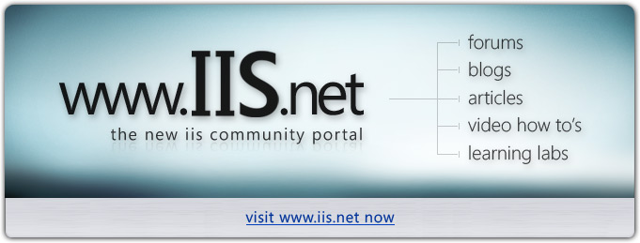
Geeks.ms
http://geeks.ms/blogs/iis

Slide 46
Recursos
Internet Information Services (IIS) 7.0 (Beta) Technical Library
Getting Started With IIS 7.0
IIS 7.0 Architecture
Overview of Available Features in IIS 7.0
Using Delegated Administration in the IIS7 Administration Tool
Upgrading ASP.NET Applications to IIS 7.0
IIS Administration Tools
Common Administrative Tasks
Command Line Administration with IIS7--AppCmd.exe
Kerberos Authentication for Load-Balanced Web Sites
How to Use Request Filtering
The New Runtime State and Control API and Failed Request Tracing

Slide 47
© 2007 Microsoft Corporation. All rights reserved. Microsoft, Windows, Windows Vista and other product names are or may be registered trademarks and/or trademarks in the U.S. and/or other countries.
The information herein is for informational purposes only and represents the current view of Microsoft Corporation as of the date of this presentation. Because Microsoft must respond to changing market conditions, it should not be interpreted to be a commitment on the part of Microsoft, and Microsoft cannot guarantee the accuracy of any information provided after the date of this presentation. MICROSOFT MAKES NO WARRANTIES, EXPRESS, IMPLIED OR STATUTORY, AS TO THE INFORMATION IN THIS PRESENTATION.

